Slide 1
ELEMENTAIRE VLIEGOPLEIDING

Slide 2
ELEMENTAIRE VLIEGOPLEIDING
De zweefvliegopleiding bestaat uit 3 onderdelen:
De elementaire vliegopleiding (EVO) in de tweezitter tot en met de eerste solovlucht.
De voortgezette vliegopleiding 1 (VVO-1) tot aan het zweefvliegbewijs.
De voortgezette vliegopleiding 2 (VVO-2): overlandvluchten, vliegen met passagiers, bergvliegen, enzovoort.

Slide 3
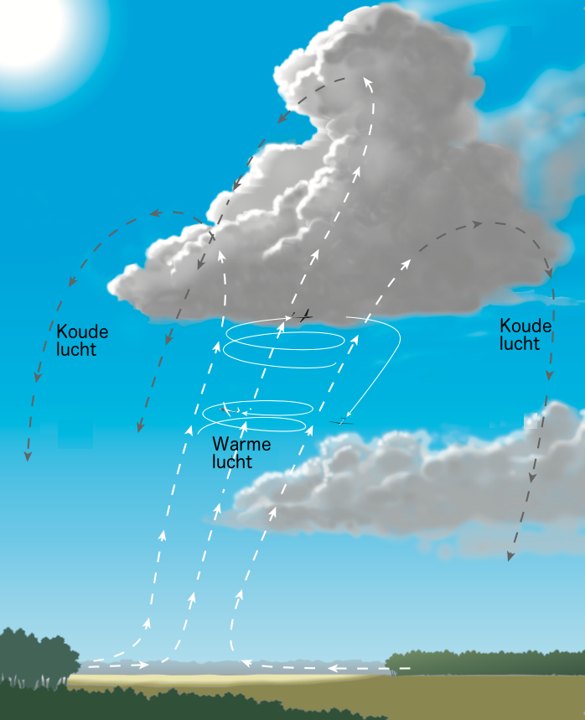
ELEMENTAIRE VLIEGOPLEIDING
Dit is waar het allemaal om draait: thermiek!
In een thermiekbel - een opstijgende kolom warme lucht, vaak onder een cumulus-wolk - kun je met een zweefvliegtuig al draaiend meestijgen tot onder de wolkenbasis.
Van bel naar bel vliegend - van wolk naar wolk dus - kun je zo enorme afstanden afleggen.

Slide 4
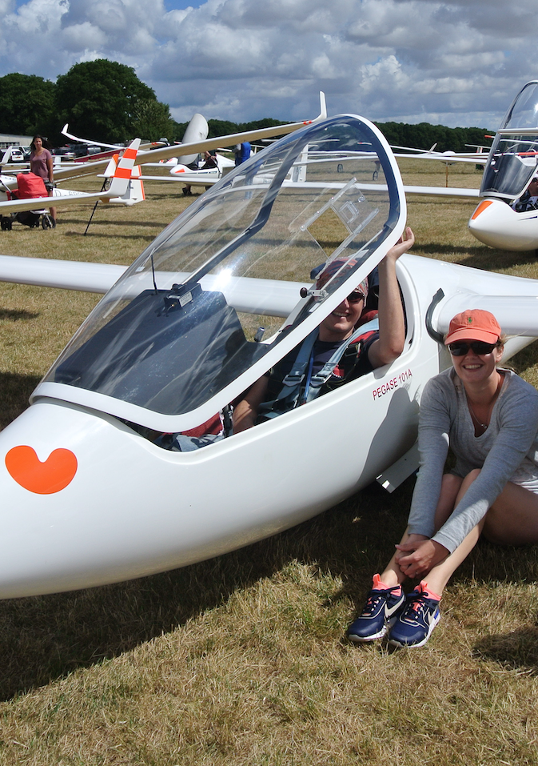
1. VOORDAT JE MET VLIEGEN BEGINT
1.1 Veiligheidsregels op het veld
In alle richtingen kijken (niet op je smartphone)
Achter startende kisten langs lopen
Uit de buurt van de lierkabels blijven

Slide 5
1. VOORDAT JE MET VLIEGEN BEGINT
Zweefvliegen is een teamsport. Alleen kom je de lucht niet in.
Wanner je meehelpt, alert reageert, het werk ‘ziet’ en niet altijd wacht tot je gevraagd wordt om te helpen, dan verloopt het vliegbedrijf vlotter, worden wachttijden korter en vlieg je vaker.
Wie veel meewerkt en helpt kan rekenen op meer goodwill.

Slide 6
1. VOORDAT JE MET VLIEGEN BEGINT
Waar kun je een zweefvliegtuig het beste duwen?
Een zweefvliegtuig duwen we meestal achteruit naar de startplaats.
Duw tegen de dikke voorkant van de vleugel zo dicht mogelijk bij de romp.
Vermijd het aanraken van de kap.
Eén persoon loopt bij een vleugeltip bij obstakels bij elke tip iemand.
Niet op het wiel draaien.

Slide 7
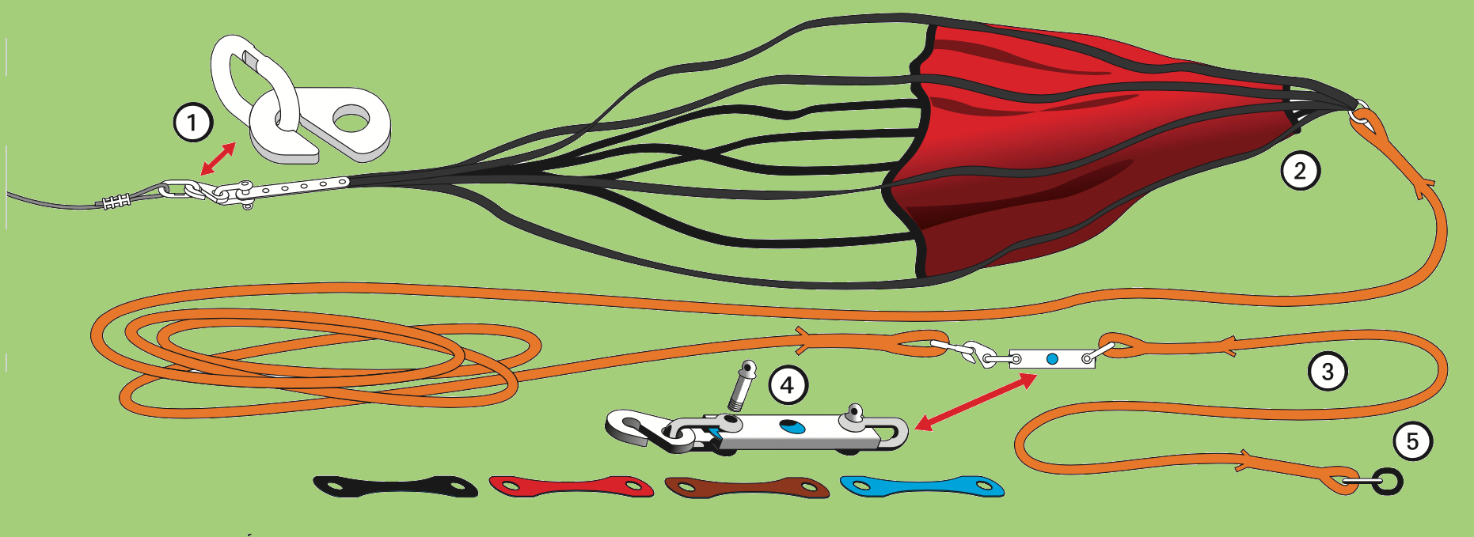
1. VOORDAT JE MET VLIEGEN BEGINT
de lierkabel (1),
de chute (2),
het voorloopstuk (3)
de breukstukken (4) en
het ringenpaar (5).
Pas als het zwaailicht op de lier uit is, doe je de chute aan de kabel die aan de beurt is en trek je deze kabel recht voor het te starten vliegtuig.
Controleer de conditie van de sluitingen en het voorloopstuk.
Binnen de spanwijdte van het vliegtuig mogen geen andere lierkabels of chutes liggen.

Slide 8
1. VOORDAT JE MET VLIEGEN BEGINT
de lierkabel (1),
de chute (2),
het voorloopstuk (3)
de breukstukken (4) en
het ringenpaar (5).
Kijk of het voorloopstuk zo ligt dat er geen knopen in getrokken worden.
Kies het juiste breukstuk
Blauw is het breukstuk voor de meeste eenzitters. Zwart is voor veel tweezitters.

Slide 9
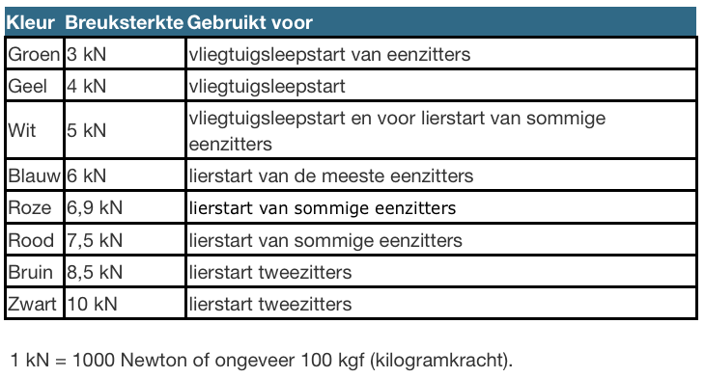
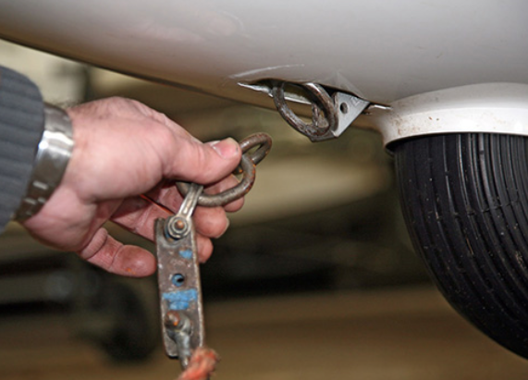

Slide 10
1. VOORDAT JE MET VLIEGEN BEGINT
1.3 Kabel aanhaken en tiplopen
Wacht tot de vlieger zijn duim opsteekt. Houd daarna de vleugel horizontaal.
Let mee op of er veilig gestart kan worden. Transportwiel verwijderd? Geen zweefvliegtuigen boven de lier? Lierbaan vrij? Geen toestellen aan het landen?
Steek je een hand omhoog en roep ‘straktrekken’.
Als de kist iets rolt roep je: ‘strak’ en doe je je hand omlaag

Slide 11
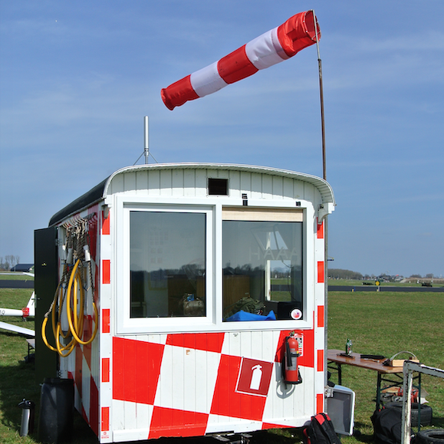
1. VOORDAT JE MET VLIEGEN BEGINT
1.4 Kabeluitrijden
Met kabeluitrijden begin je pas nadat een ervaren kabeluitrijder je dit geleerd heeft.
1.5 Tijdschrijven en seinen aan de lier geven
De tijdschrijver noteert de naam van de gezagvoerder, naam leerling, PH-nummer, starttijd en landingstijd.

Slide 12
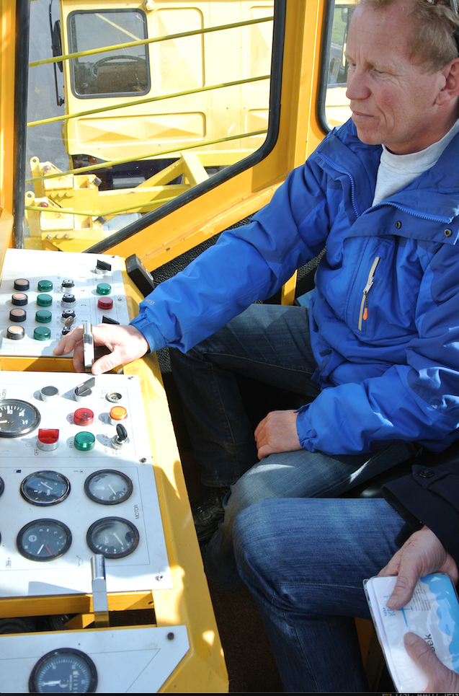
1. VOORDAT JE MET VLIEGEN BEGINT
Lichtseinen | Betekenis voor de lierman
Licht knippert | Vliegtuig staat recht, kabel voorzichtig straktrekken
Licht aan en blijft aan tot 100 m hoogte | Kabel staat strak, nu starten en doorgaan met starten
Licht uit in het begin van de start | Direct stoppen met lieren en wachten op nadere orders

Slide 13
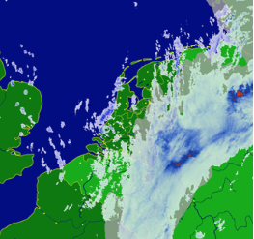
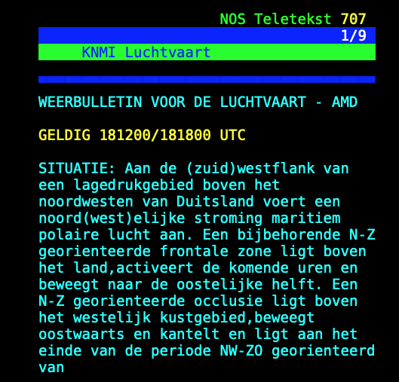
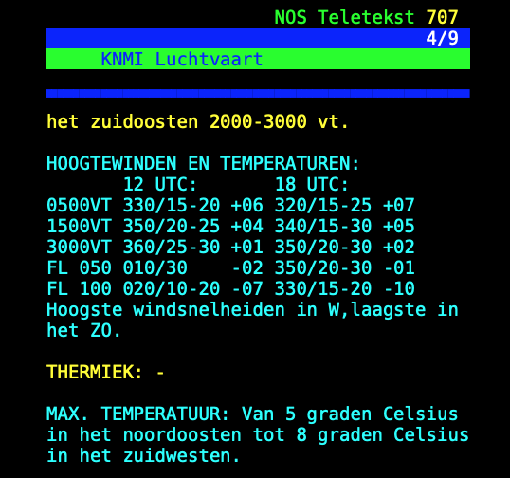
1. VOORDAT JE MET VLIEGEN BEGINT
1.7 Het weer | lierstart | sleepstart
Wolkenbasis (minimaal) | 1000 ft (300 M) | 1500 ft (circa 450 m)
Zicht horizontaal (minimaal) | 3 km | 5 km
Windsnelheid (maximaal) | 25 knopen | 20 knopen

Slide 14
1. VOORDAT JE MET VLIEGEN BEGINT
1.7 | DE | I’M SAFE check
I | Illness | Bij verkoudheid e.d. niet vliegen.
M | Medicine | Niet vliegen bij gebruik van medicijnen die de vliegvaardigheid beïnvloeden.
S | Stress | Wanneer je gestrest bent, vlieg je niet ontspannen. Ook zeer emotionele gebeurtenissen kunnen je aandacht voor het vliegen en je besluitvaardigheid nadelig beïnvloeden.
A | Alcohol | Minimaal tien uur voor de vlucht geen alcoholhoudende drank gebruiken.
F | Fatigue | Bij vermoeidheid reageer je niet meer alert. Rust uit en ga een andere dag weer vliegen.
E | Eating | Onvoldoende eten en drinken veroorzaakt concentratieverlies.

Slide 15
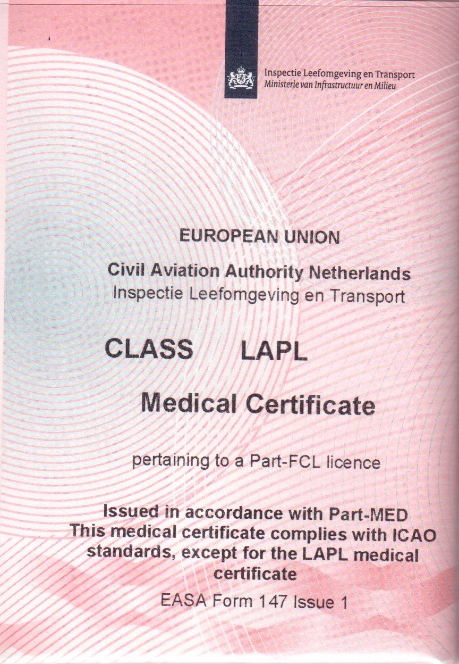
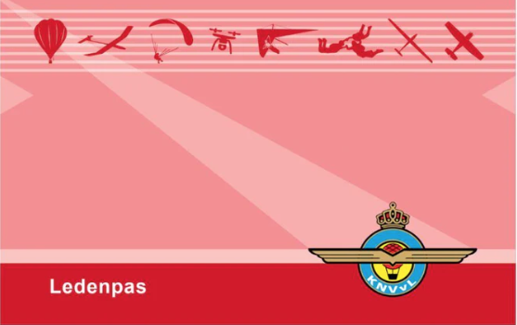
1. VOORDAT JE MET VLIEGEN BEGINT
1.8 GELDIGE PAPIEREN
Logboek, progressiekaart, medical en KNVvL-lidmaatschapskaart

Slide 16
1. VOORDAT JE MET VLIEGEN BEGINT
1.9 DE ONDERDELEN VAN EEN ZWEEFVLIEGTUIG

Slide 17
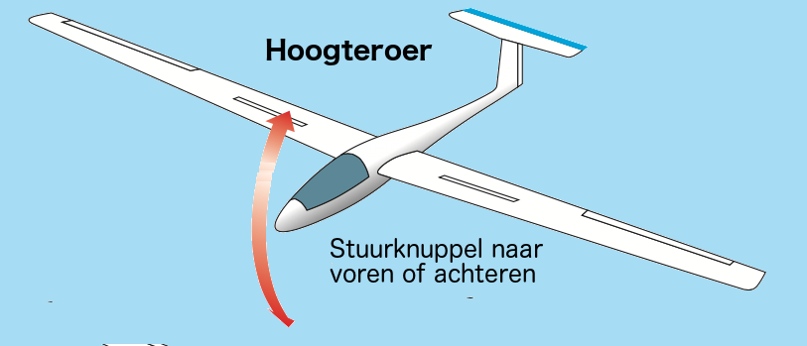
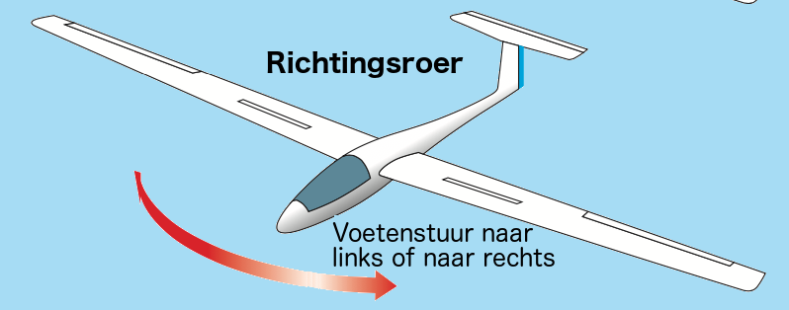
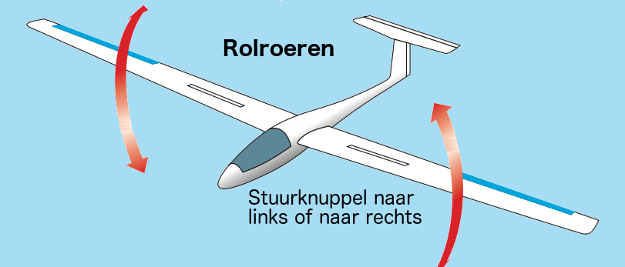
1. VOORDAT JE MET VLIEGEN BEGINT
Doe je het hoogteroer naar beneden (stick naar voren) , dan gaat de neus van het vliegtuig naar beneden en vlieg je sneller. Doe je het hoogteroer naar boven, dan gaat de neus van het vliegtuig naar boven en vlieg je langzamer.
Het richtingsroer kun je met het voetenstuur naar links en rechts bewegen om bochten te maken.
Wanneer je met de stuurknuppel het ene rolroer naar beneden doet, zie je dat het andere omhoog gaat. Gevolg: de ene vleugel gaat omhoog en die andere juist naar beneden. Het vliegtuig maakt zo een rolbeweging.

Slide 18
1 Ventilatieraampje 2 Cockpitkapvergrendeling (wit) 3 Remklephendel (blauw)
4 Trimhendel (groen) 5 Stuurknuppel (met zendknop) 6 Cockpitkapafwerphendel (rood) 7 Radiomicrofoon 8 Piefje 9 Flarm 10 Ventilatieknop 11 Voetenstuur-verstelling 12 Snelheidsmeter 13 Hoogtemeter 14 Variometer 15 Kompas 16 Radio 17 Transponder 18 Ontkoppelknop (geel) 19 Voetenstuur 20 Hoofd-schakelaar 21 Zijtasje voor papieren

Slide 19
1. VOORDAT JE MET VLIEGEN BEGINT
De snelheidsmeter geeft de luchtsnelheid aan en niet de grondsnelheid
groene deel - veilige vliegsnelheid;
gele deel - slechts beperkte roeruitslagen maken, vooral bij turbulent weer in verband met mogelijk hoge belasting van het zweefvliegtuig (roeruitslag kleiner dan 1/3 van de maximum uitslag);
rode markering - maximum snelheid, die niet mag worden overschreden;
gele driehoek - minimum landingssnelheid in rustige lucht zonder waterballast.

Slide 20
1. VOORDAT JE MET VLIEGEN BEGINT
De hoogtemeter is een soort barometer: hoe hoger je komt hoe lager de luchtdruk wordt.
De hoogtemeter geeft de druk in meters hoogte aan.
Met de knop die links- onder zit kan de hoogte-meter voor de vlucht op nul gezet worden.
In de afbeelding geeft de hoogtemeter 620 m hoogte aan.

Slide 21
1. VOORDAT JE MET VLIEGEN BEGINT
De variometers tonen hoeveel je stijgt of daalt (in meters per seconde) door te reageren op luchtdrukverschillen.
Een wijzer uitslag omhoog betekent dat het vliegtuig stijgt, een uitslag naar beneden betekent dalen.
Het type links is een mechanische vario met McCready ring.
Het type rechts is een elektronische vario met akoestisch signaal.

Slide 22
1. VOORDAT JE MET VLIEGEN BEGINT
Het kompas toont je koers door de lucht
360° of 0° is noord,
90° is oost,
180° is zuid en
270° is west.
Dit kompas toont een koers van 284°.
De radio gebruik je voor communicatie met het vliegveld en met andere vliegtuigen. Hij staat altijd afgesteld op een afgesproken frequentie.
Bovenop de stuurknuppel bevindt zich de zendknop. Zodra deze ingedrukt wordt, werkt de microfoon.

Slide 23
1. VOORDAT JE MET VLIEGEN BEGINT
De transponder (17) die op ALT staat, zendt een code, zodat de luchtverkeersleiding of verkeersvlieg- tuigen de positie en hoogte van jouw vliegtuig kunnen vaststellen.
Voor zweefvliegvluchten wordt de transponder meestal op transpondercode 7000 gezet.
Met de linkerknop kun je de transponder op bijvoorbeeld SBY (standby) of ALT zetten.
Voor de start (of na de lierstart) dien je de transponder op ALT te zetten.

Slide 24
1. VOORDAT JE MET VLIEGEN BEGINT
Het piefje geeft aan of het vliegtuig met de neus precies in de luchtstroming - of schuin (slippend) - met de neus naar links of rechts - door de lucht vliegt.
Als het vliegtuig recht door de lucht beweegt, is de weerstand het minst waardoor zo weinig mogelijk hoogte verloren wordt.
Een FLARM is een waarschuwings-systeem met licht en geluid. Hij bestaat uit een ontvanger, waarmee de positie van andere vliegtuigen met een FLARM wordt weergegeven en een zender die andere FLARM-ontvangers jouw positie weergeeft.

Slide 25
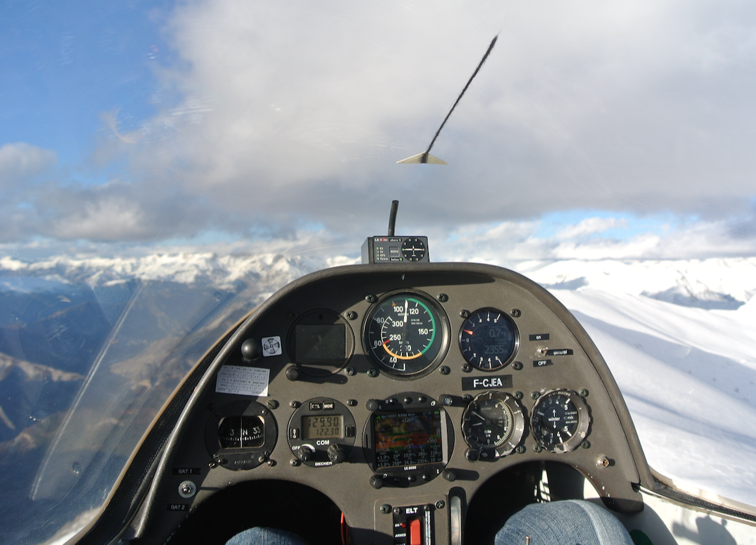
1. VOORDAT JE MET VLIEGEN BEGINT

Slide 26
2. EEN BEETJE THEORIE
Hoe kan het dat een vliegtuig vliegt?
Plank 1 ondervindt alleen weerstand
Plank 2 heeft een invalshoek en ondervindt lift en weerstand
Onderaan zie je de vleugelvorm. Meer lift en minder weerstand

Slide 27
2. EEN BEETJE THEORIE
Bij het vergroten van de invalshoek neemt de weerstand en de lift toe.
Bij het bereiken van de kritische invalshoek neemt de lift sterk af en de weerstand neemt sterk

Slide 28
2. EEN BEETJE THEORIE
De lift (L) staat loodrecht op de luchtstroom en het gewicht (G) wijst loodrecht naar beneden.
W is de weerstand en die staat precies in het verlengde van de luchtstroom.
Recht tegenover het gewicht staat R. R is het resultaat van de krachten L en W.
R (de totale luchtkracht) maakt evenwicht met het gewicht van het vliegtuig.

Slide 29
2. EEN BEETJE THEORIE
De grootte van de lift is in hoge mate afhankelijk van de vliegsnelheid en van de invalshoek.
Vlieg je langzamer dan levert de snelheid een kleinere bijdrage aan de lift. Dan moet de invalshoek groter worden om meer lift te leveren en weer evenwicht te maken met het gewicht.
Vlieg je sneller dan wordt de invalshoek kleiner.

Slide 30
3. ZWEEFVLIEGEN IS MEER DAN TECHNIEK
Tijdens de lessen bouw je geleidelijk je vliegvaardigheid op.
Kijk op een vliegdag hoe anderen starten en landen.
Vraag tijdig een briefing en ga als dat kan ruim voor de start in de kist zitten. Zorg dat je lekker zit, doe de cockpitcheck alvast een keer en stel je in gedachten elke fase van de start, de vlucht, het circuit vliegen en final voor.
Leren vliegen is een proces van vallen en opstaan en als je 50 bent, leer je het meestal lang zo snel niet als een scholier van 15.

Slide 31
4.0 VEILIGHEIDSREGELS IN DE LUCHT
Uitkijken is veiligheidsregel nummer één. Je moet leren om alleen zo nu en dan even kort op de meters te kijken.
Let vooral op vliegtuigen die op dezelfde hoogte vliegen en op je af komen. Wanneer het lijkt dat een vliegtuig niet horizontaal of verticaal beweegt, maar wel groter wordt, moet je zo snel mogelijk uitwijken.

Slide 32
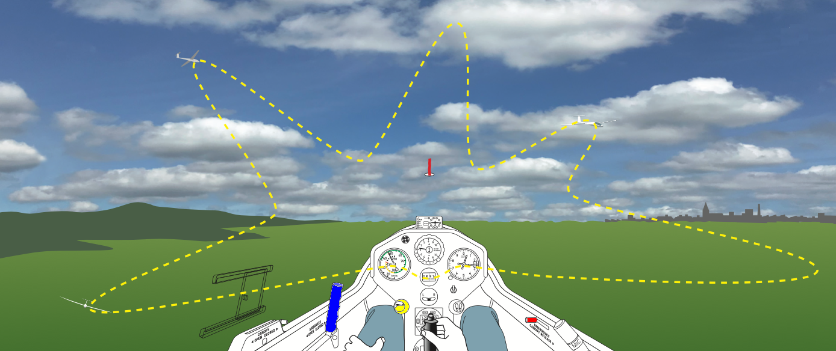
4.0 VEILIGHEIDSREGELS IN DE LUCHT
Ontwikkel een scanmethode waarbij je in alle richtingen een paar tellen bewust kijkt. Na een blik op het instrumenten bord moeten je ogen eerst weer scherpstellen op oneindig. Richt daarom je blik eerst even op de grond.
Zo’n scanmethode kan er zo uitzien: De blik van de vlieger gaat van de ene vleugel in de richting van de andere vleugel en vervolgens via de instrumenten weer naar de andere kant.

Slide 33
4.0 VEILIGHEIDSREGELS IN DE LUCHT
MEER TIPS VOOR BEVORDERING VAN DE VLIEGVEILIGHEID:
Zorg voor de vlucht voor een schone kap en een schone bril.
Open de luchtschuif om de kap schoon te blazen zodra je merkt dat die beslaat.
Start na een regenbui niet met een natte en beslagen cockpitkap.
Zorg voor een goede vluchtvoorbereiding zodat je tijdens de vlucht zoveel mogelijk naar buiten kunt kijken.
Houd rekening met de dode hoeken van het vliegtuig (achter, onder en tijdens een bocht het gebied achter de hoge vleugel)

Slide 34
4.0 VEILIGHEIDSREGELS IN DE LUCHT
UITWIJKREGELS
Bij de landing gaat het laagstvliegende vliegtuig voor.
Wanneer twee zweefvliegtuigen recht op elkaar af vliegen, verleggen beide hun koers naar rechts

Slide 35
4.0 VEILIGHEIDSREGELS IN DE LUCHT
Voor een zweefvliegtuig dat van rechts komt, wordt naar rechts uitgeweken.
Het inhalen van een ander zweefvliegtuig gebeurt door er met ruime afstand links of rechts omheen te gaan.
Nooit er overheen of er onderdoor duiken!

Slide 36
4.0 VEILIGHEIDSREGELS IN DE LUCHT
Een motor(zweef)vliegtuig geeft voorrang aan een zweefvliegtuig.

Slide 37
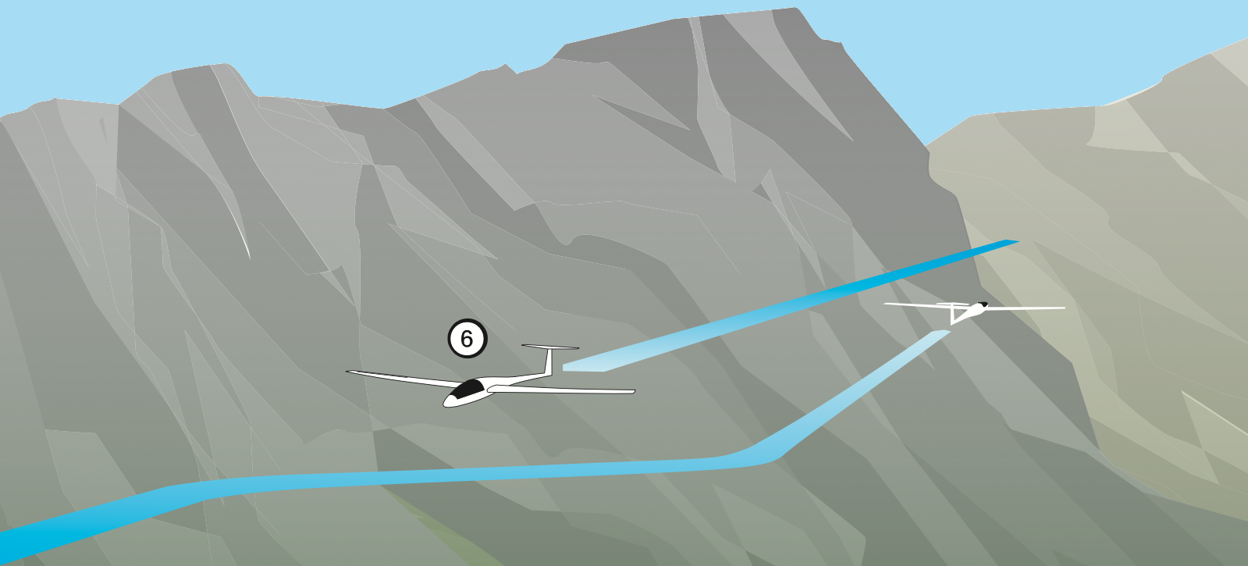
4.0 VEILIGHEIDSREGELS IN DE LUCHT
Een vliegtuig met de rechter vleugel aan de bergkant heeft voorrang.

